Slide 1


Air-mouse
Università degli Studi di Salerno DIEM, a.a. 2021-22 Corso: SISTEMI EMBEDDED Professore: Vincenzo Carletti
by group 6

Slide 2
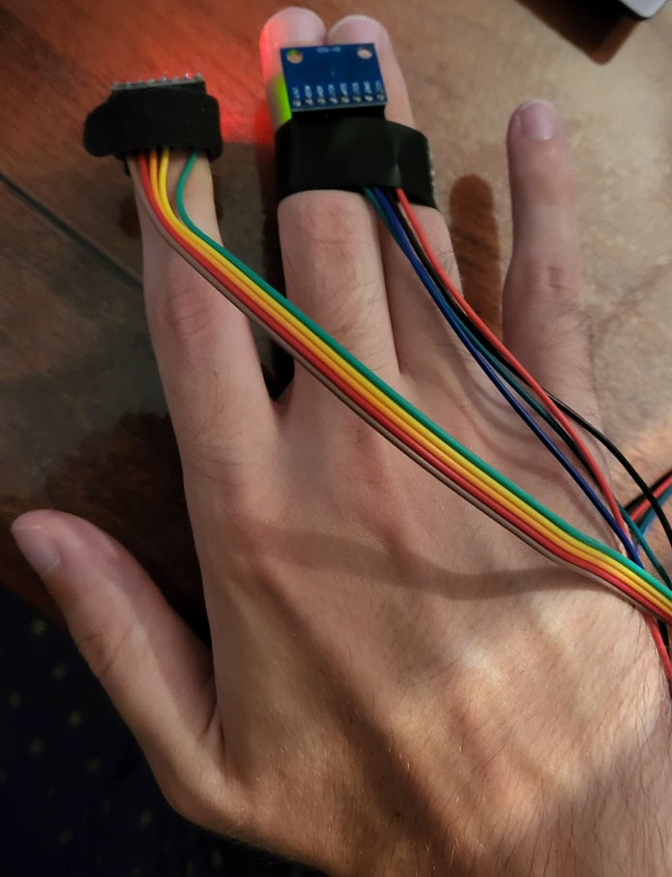
Introduzione
Air-Mouse è un mouse indossabile intelligente, capace di inviare input HID ad un computer attraverso una tecnologia motion sensing
Riconoscimento di pattern aerei (gesture) per riprodurre click, doppio click, zoom-in, zoom-out, ecc.
Calibrazione smart e customizzabile
Conservazione in un log di tutti gli eventi
Adozione di un protocollo di comunicazione appositamente progettato per l’interfacciamento con il PC
Utilizzo di diversi task per compiere molteplici attività

Slide 3
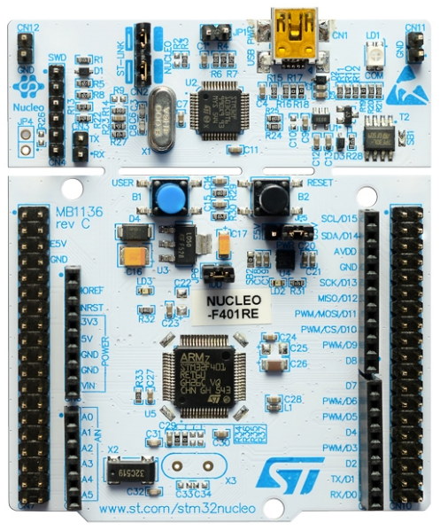
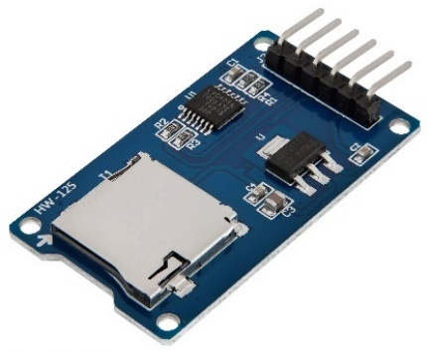
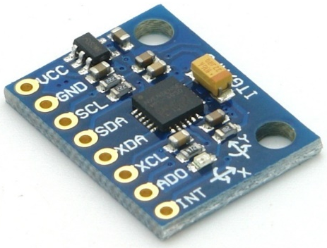
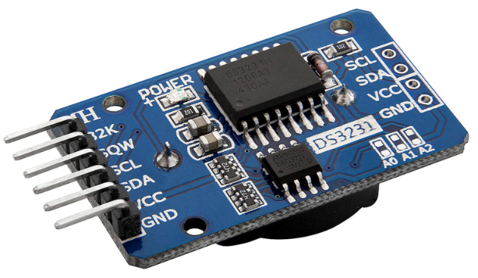
Componenti principali
Giroscopio-Accelerometro GY-521 MPU6050
(X2)
Scheda STM32F401RE
Real Time Clock
DS3231
Micro SD Reader

Slide 4
Scelte progettuali chiave
Calibrazione flessibile e intuitiva attraverso apposito monitor seriale e connessione USB con protocollo UART
Realizzazione di una configurazione di default direttamente utilizzabile dall’utente
Adozione di librerie standard di STM per l’HID
Entrambi i giroscopi-accelerometri vengono adoperati per rilevare le gesture, ma uno solo di essi comanda lo spostamento del cursore sullo schermo
La velocità e la posizione del cursore sono regolate dall’inclinazione della mano
Adozione di un sistema di posizionamento relativo
Utilizzo di un SO multi-threaded per garantire elevata responsività e contemporanea gestione di più attività
Scrittura di tutti gli eventi in un unico file di log

Slide 5
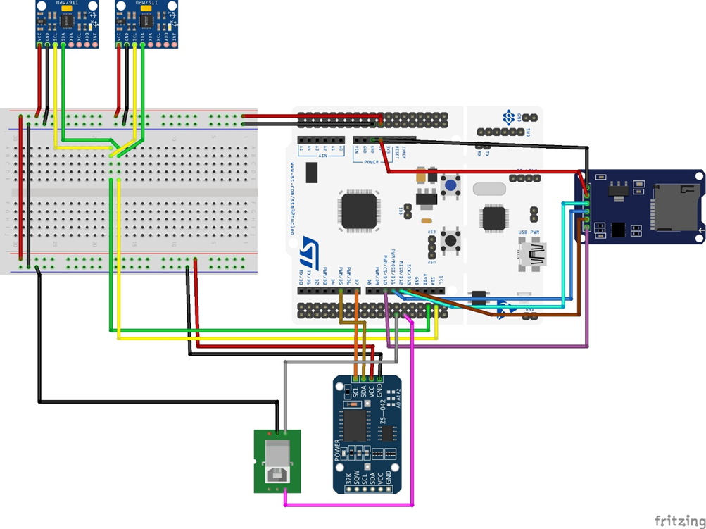
Architettura hardware
I due GY-521 sono connessi allo stesso bus I2C1 tramite la breadboard
Il DS3231 è connesso al bus I2C3 direttamente sulla STM32
Il lettore SD è connesso direttamente ai pin MOSI e MISO della scheda per il bus SPI

Slide 6
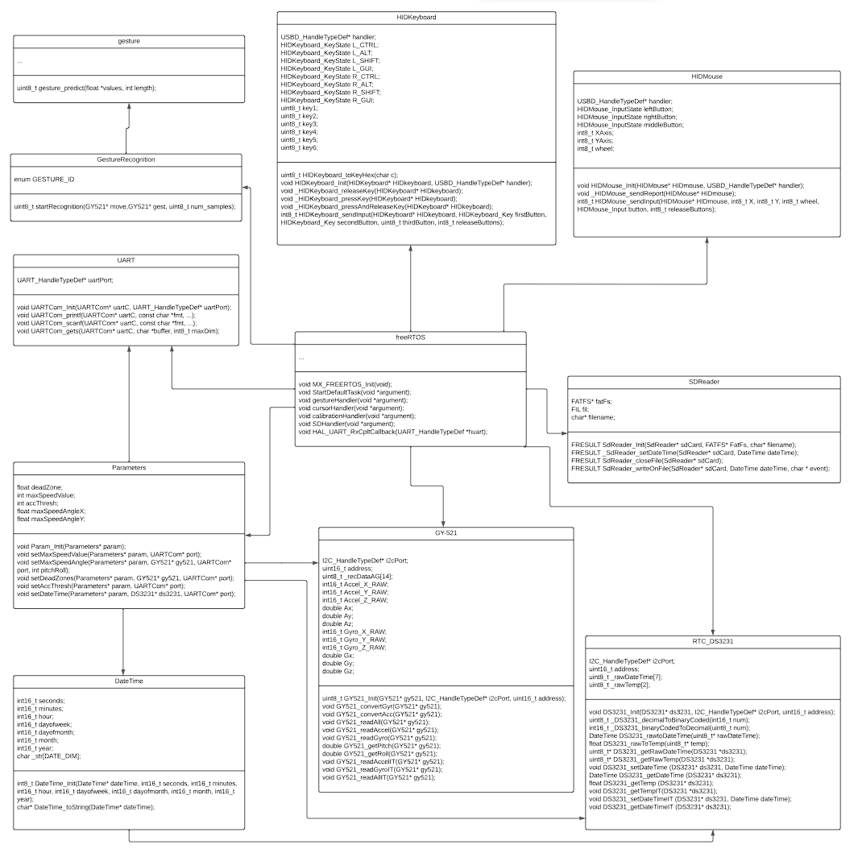
Architettura software
Il codice caricato sulla scheda è organizzato in maniera modulare
A ciascun dispositivo è associata una libreria per la gestione delle sue funzioni elementari e la sua comunicazione con la scheda

Slide 7
principali librerie
Libreria RTC
gestisce le operazioni di lettura/scrittura del Real Time Clock DS3231
presenta funzioni apposite sia per polling sia per interrupt
converte dati grezzi
Libreria HID
permette alla scheda STM di comunicare con il PC cui è connessa così da essere riconosciuta come dispositivo HID
completa e adatta ad essere riutilizzata
Libreria Giroscopio-Accelerometro
gestisce la configurazione e l’uso di GY-521
converte dati grezzi
presenta funzioni apposite sia per polling sia per interrupt
consente di settare opportuni parametri
Libreria Parametri
fornisce supporto alla fase di calibrazione
presenta una struttura dati in cui viene memorizzata una serie di parametri utili
Libreria SDCard
contiene le funzioni atte alla scrittura dei log sulla microSD
Modulo FATFS
libreria leggera per MC che implementa il supporto al filesystem FAT/exFAT

Slide 8
Gestione dei threads
Thread di acquisizione del movimento
priorità Real Time
legge costantemente dal GY-521 dedicato al movimento e modifica la posizione del cursore
Thread di calibrazione
priorità Normale
comunica con il monitor seriale
invia e riceve testo per i comandi
Thread di rilevazione delle gesture
priorità Real Time
rileva le gesture attraverso letture continue dei due GY-521
Thread di log
priorità Normale
scrive sul file di log quando viene rilevata una gesture
Inoltre:
È presente il default thread di RTOS che viene eseguito all’avvio e quando la CPU è in idle
La sincronizzazione tra thread è gestita mediante 4 mutex
Viene adoperata una coda per regolare la comunicazione tra il thread delle gesture e quello dei log

Slide 9
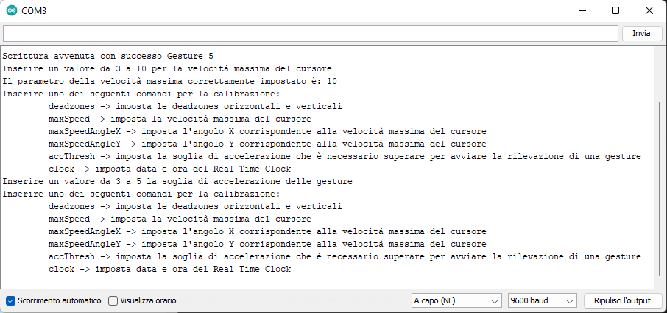
Procedura di calibrazione
La calibrazione viene effettuata attraverso un monitor seriale che riceve e manda dati testuali tramite la connessione UART della scheda, su USB. La procedura è intuitiva, coinvolgente e suddivisibile in fasi
L’utente può visualizzare messaggi provenienti dalla scheda e inviare a sua volta delle stringhe per selezionare dei comandi:
maxSpeed: max velocità cursore
deadzones: angoli entro i quali la mano si considera ‘ferma’
accThresh: soglia di accelerazione per pattern recognition
maxSpeedAngleX, maxSpeedAngleY: angoli a cui corrisponde la max velocità del cursore
Clock: data e ora

Slide 10

Rete neurale
Per il riconoscimento delle gesture è stato utilizzato il classificatore ExtraTreesClassifier, messo a disposizione dal framework EMLearn
La scelta fatta è il compromesso migliore tra performance, velocità e memoria occupata
Il training set è stato costruito manualmente registrando 100 letture da entrambi i GY-521: ciascuna lettura è a sua volta costituita da 50 samples

Slide 11

Grazie per l’attenzione

